Slide 1
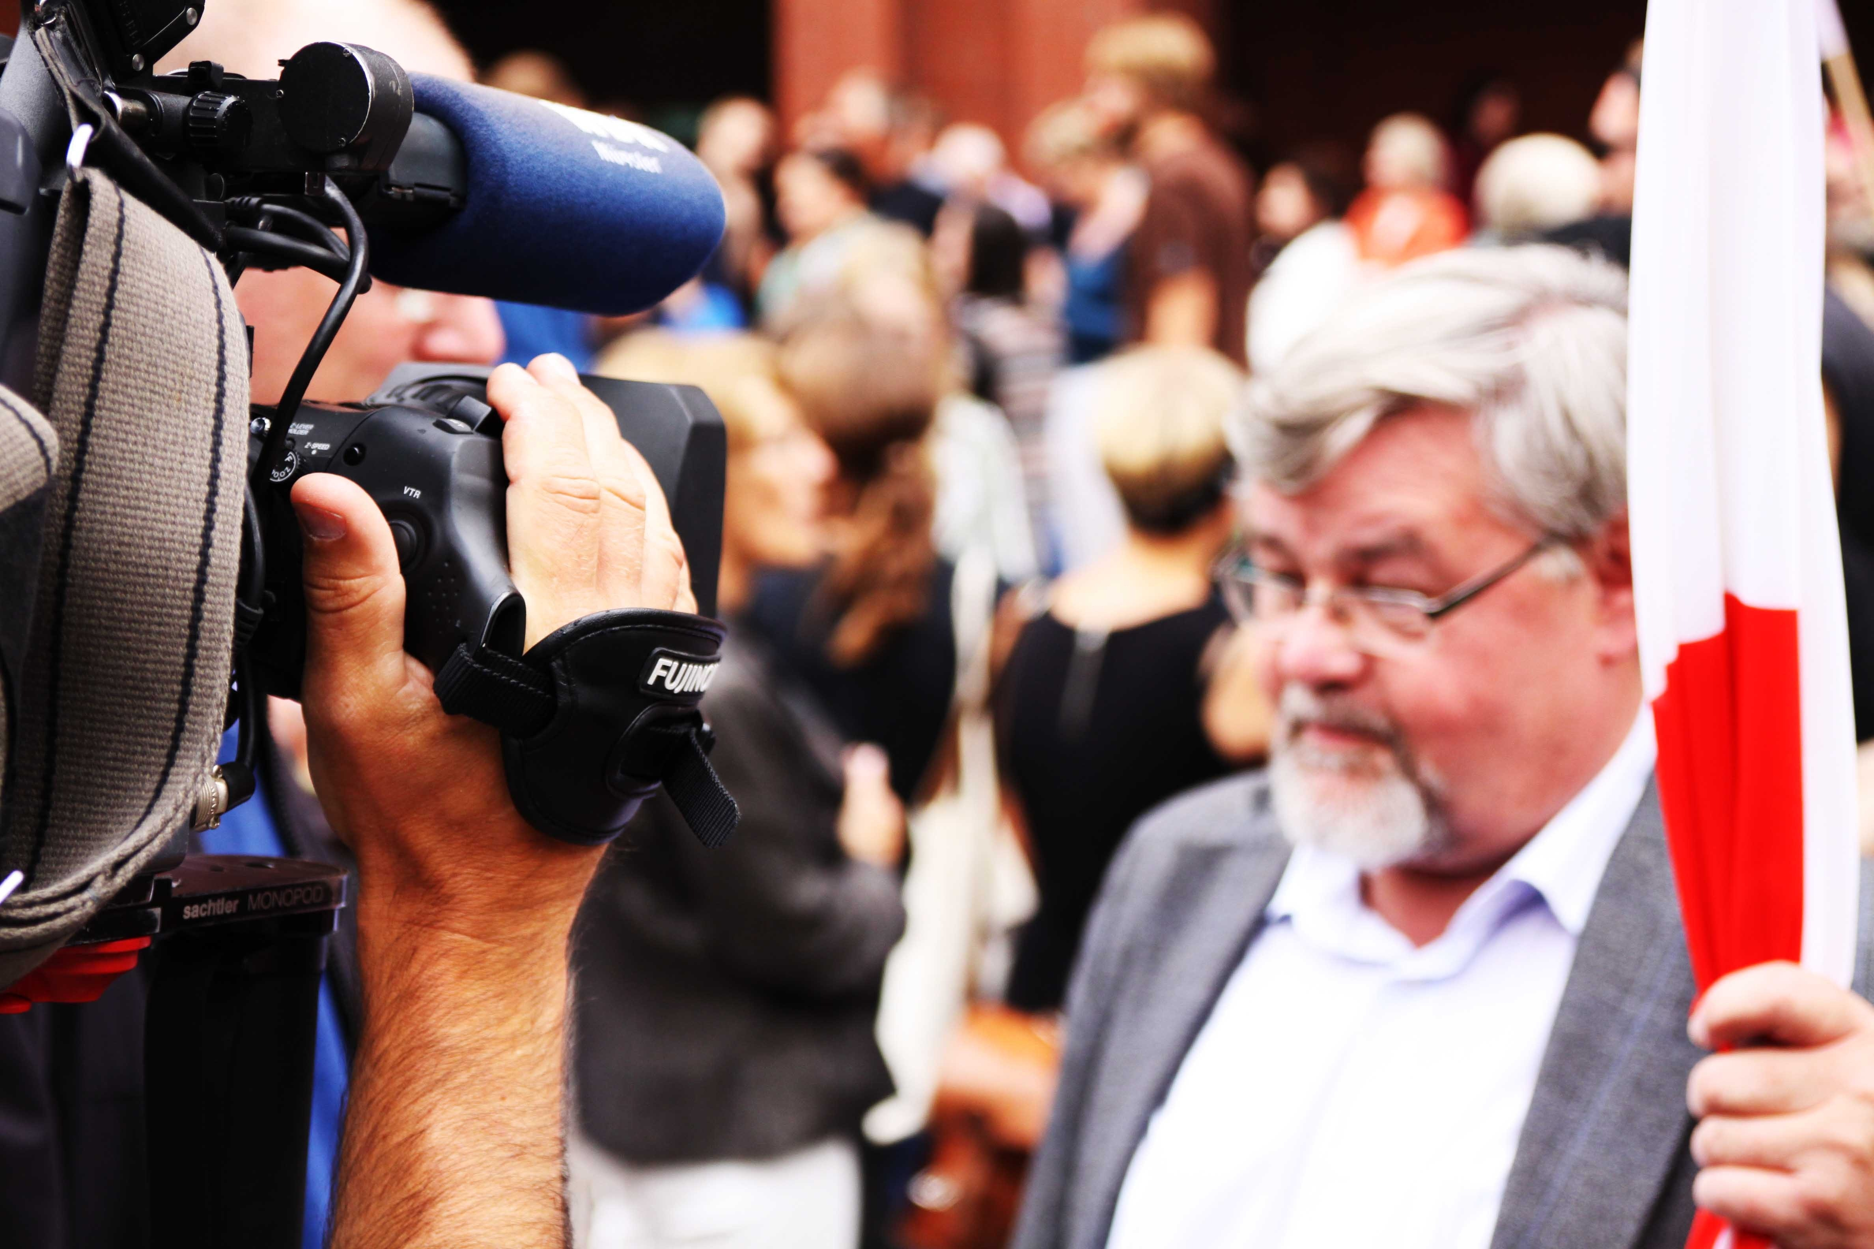
Aangeklaagd
AANGEKLAAGD
De beroepsaansprakelijkheid van de journalist
Infosessie
21 november 2019
Infosessie
21 november 2019

Slide 2
Het principe…
VRIJHEID VAN COMMUNICATIE
FREE SPEECH & PERSVRIJHEID
ARTIKELEN 19 & 25 GRONDWET
ARTIKEL 10 EVRM

Slide 3
Artikel 19 GW
De vrijheid om op elk gebied zijn mening te uiten, [is] gewaarborgd (…)

Slide 4
Artikel 25 GW
De drukpers is vrij; de censuur kan nooit worden ingevoerd; geen borgstelling kan worden geëist van de schrijvers, uitgevers of drukkers.
Wanneer de schrijver bekend is en zijn woonplaats in België heeft, kan de uitgever, de drukker of de verspreider niet worden vervolgd.

Slide 5
Artikel 25 GW
De drukpers is vrij; de censuur kan nooit worden ingevoerd; geen borgstelling kan worden geëist van de schrijvers, uitgevers of drukkers.
= DE OVERHEID MAG NIET CENSUREREN
Wanneer de schrijver bekend is en zijn woonplaats in België heeft, kan de uitgever, de drukker of de verspreider niet worden vervolgd.
= MEDIABAZEN HOEVEN NIET TE CENSUREREN
(wegens niet zelf aansprakelijk)

Slide 6
Artikel 25 GW
!
Even opletten !
De Senaat bereidt een herziening van artikel 25 GW voor
“om een lid toe te voegen teneinde de waarborgen van de drukpers uit te breiden tot de andere informatiemiddelen”
→ mag niet ten koste gaan van een inhoudelijke uitholling !

Slide 7
Artikel 10 EVRM
Eenieder heeft recht op vrijheid van meningsuiting.
Dit recht omvat de vrijheid een mening te koesteren en de vrijheid om inlichtingen of denkbeelden te ontvangen of door te geven, zonder inmenging van overheidswege en ongeacht grenzen.

Slide 8
… de uitzonderingen
Geen enkele vrijheid is absoluut (zelfs het recht op leven niet…)
→ BEPERKINGEN / VERANTWOORDELIJKHEDEN

Slide 9
opnieuw artikel 19 GW
De vrijheid om op elk gebied zijn mening te uiten, [is] gewaarborgd,
behoudens bestraffing van de misdrijven die ter gelegenheid van het gebruikmaken van die vrijheden worden gepleegd.

Slide 10
Artikel 19 + artikel 25 GW
Vooraf
Overheden mogen nooit vooraf communicatie censureren
Mediabazen hoeven vooraf communicatie niet te censureren
(want ze zijn niet persoonlijk aansprakelijk)
Achteraf
Overheden kunnen wel achteraf communicatie sanctioneren
Strafrechtelijk: misdrijven laster, eerroof, onwettige identificatie, schending auteursrecht, racisme…
Burgerrechtelijk (artikel 1382 B.W.): schadeverwekkende fouten
…

Slide 11
Artikel 19 + artikel 25 GW
Vooraf
Overheden mogen nooit vooraf communicatie censureren
QUID KORTGEDINGEN
→ SPREEKVERBOD / PUBLICATIEVERBOD / UITZENDVERBOD ?
mag formeel juridisch NIET
sommige kortgedingrechters menen van WEL…
Hof van Cassatie of wetgever moet duidelijkheid brengen

Slide 12
Artikel 19 + artikel 25 + artikel 150 GW
Achteraf
Overheden mogen wel achteraf communicatie censureren
Specifiek met betrekking tot de ‘pers’
(straks ook ‘andere informatiemiddelen’ ?) :
Artikel 25, tweede lid: getrapte aansprakelijkheid
Artikel 150 GW: bij ‘pers’misdrijven: het hof van assisen is bevoegd

Slide 13
Artikel 25, tweede lid GW
Getrapte aansprakelijkheid:
Feitelijk: persoonlijke aansprakelijkheid van de auteur
Zowel strafrechtelijk als burgerrechtelijk
Uitzondering op de klassieke burgerrechtelijke en arbeidsrechtelijke mede-aansprakelijkheid (artikel 1384 B.W. en artikel 18 WAO)
In de praktijk gemilderd (mede-aansprakelijkheid hoofdredacteur, eindredacteur en zelfs – toch – de uitgever)
Vraag: nog actueel ?
Belang van goede auteursverzekering voor beroepsaansprakelijkheid
Auteur
Uitgever
Drukker
Verspreider

Slide 14
Artikel 150 GW
Bij strafrechtelijke sanctionering en meer specifiek ‘pers’misdrijven = laster/eerroof
door ‘pers’:
het hof van assisen is bevoegd
= voorrecht !
→ feitelijk zelfs immuniteit !!
(wel gecompenseerd door meer burgerrechtelijke aansprakelijkheid op basis van artikel 1382 B.W.)

Slide 15
Artikel 150 GW
!
Opnieuw opletten:
ook hier is een grondwetsherziening mogelijk !
UITHOLLING of AFSCHAFFING ?
VVJ/AVBB-alternatief: DEPENALISERING van persdelicten

Slide 16
en opnieuw artikel 10 EVRM
Eenieder heeft recht op vrijheid van meningsuiting. Dit recht omvat de vrijheid een mening te koesteren en de vrijheid om inlichtingen of denkbeelden te ontvangen of door te geven, zonder inmenging van overheidswege en ongeacht grenzen.
→ Dit artikel belet niet dat Staten radio-omroep-, bioscoop- of televisie-ondernemingen kunnen onderwerpen aan een systeem van vergunningen.
2. Daar de uitoefening van deze vrijheden plichten en verantwoordelijkheden met zich brengt, kan zij worden onderworpen aan bepaalde formaliteiten, voorwaarden, beperkingen of sancties, welke bij de wet worden voorzien en die in een democratische samenleving nodig zijn in het belang van 's lands veiligheid, de bescherming van de openbare orde en het voorkomen van strafbare feiten, de bescherming van de gezondheid of de goede zeden, de bescherming van de goede naam of de rechten van anderen, om de verspreiding van vertrouwelijke mededelingen te voorkomen of om het gezag en de onpartijdigheid van de rechterlijke macht te waarborgen.

Slide 17
Beperkingen / verantwoordelijkheden
ter bescherming van persoonsrechten
ter bescherming van openbare belangen

Slide 18
Beperkingen
→ ter bescherming van persoonsrechten:
persoonlijke veiligheid
privacy
auteursrechten

Slide 19
Beperkingen
→ ter bescherming van openbare belangen:
staatsveiligheid
openbare orde
de werking van justitie
volksgezondheid
goede zeden

Slide 20
Beperkingen
* Beperkingen moeten in een (duidelijke) wet staan !
Cfr. artikel 19 GW & artikel 10 EVRM
Artikel 19 GW heeft het zelfs over een ‘strafwet’, maar andere wetgeving kan ook (inclusief passe-partoutartikel 1382 B.W.)

Slide 21
Beperkingen
* EVRM: beperkingen moeten ‘nodig zijn in een democratische samenleving’ !

Slide 22
Afwegen is de boodschap !
En zeker in specifieke gevallen !
Quid kwetsbare figuren ?
Quid persoonsrechten publieke figuren ?
Quid bedrijfseconomische belangen ?
...

Slide 23
ACTUELE KNELPUNTEN
Infogaring op straat (opgelet, politie…)
Fysiek geweld
Openbaarheid van bestuur → zie VVJ/MediAcademie infosessie 7.11
Openbaarheid bedrijfsinformatie
Inzagerecht gerechtelijk onderzoek
Afhankelijkheid van nieuwsbronnen
Vertrouwelijke bronnen en bronnengeheim → zie VVJ-handleiding
Informatie verwerken / bijhouden → zie VVJ-handleiding journalistieke vrijstellingen op GDPR
Waarheidsgetrouw berichten
Respect voor de privacy
Recht op afbeelding respecteren
Verbod op hatespeech, racisme, seksisme, negationisme…
…

Slide 24
INFOGARING
…. STOOT MEER EN MEER OP GEWELD
Fysieke agressie: slagen, verwondingen, erger…
Verbale agressie: bedreiging, stalking…
GEWELD
VVJ-MELDPUNT AGRESSIE TEGEN JOURNALISTEN
Strafrechtelijke klacht (ev. met burgerlijke partijstelling)
Burgerrechtelijke schadeclaim

Slide 25
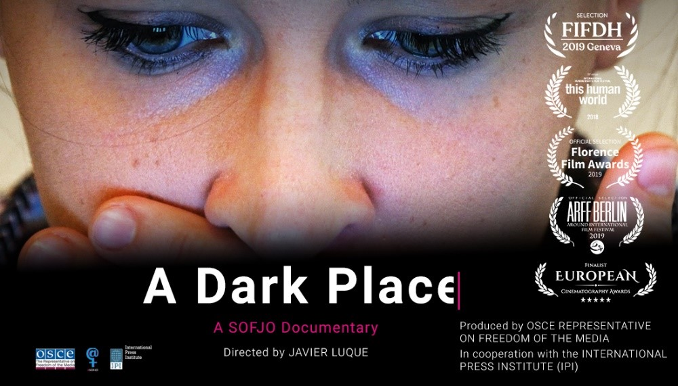

Slide 26
https://youtu.be/SALiiiy_eps

Slide 27
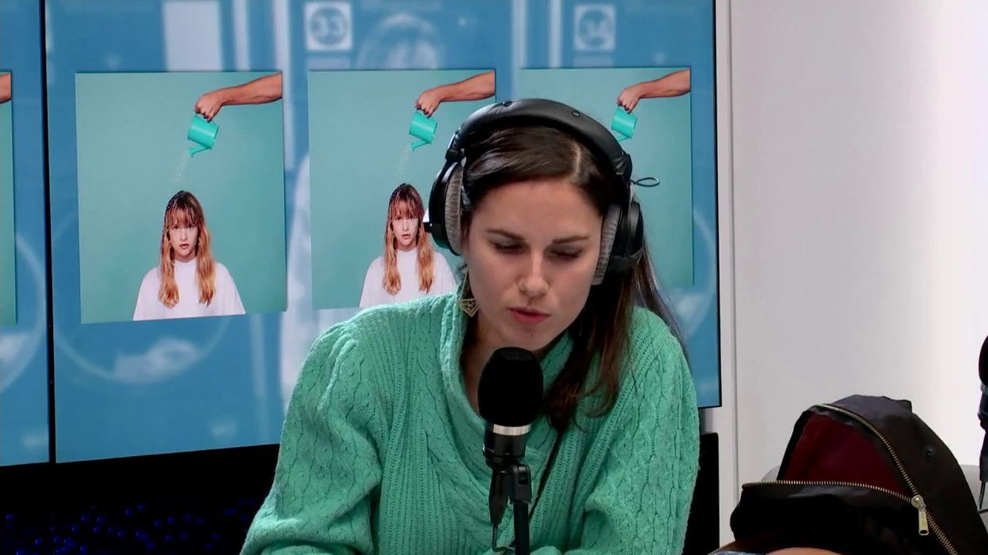
Myriam Leroy (zie onder meer De Morgen)
Gecyberstalkt
Zaak verwezen naar de correctionele rechtbank

Slide 28
OP STRAAT

Slide 30
Geen verkeersovertredingen begaan
Perimeter respecteren
Vrijheid van beweging
Werkfaciliteiten vragen en afdwingen

Slide 31
Mag je de politie fotograferen / filmen ?
JA
Cfr. recent vonnis Brussel: politiemensen in actie in de openbare ruimte = publieke figuren die impliciet toestemming geven, zeker aan nieuwsmedia (waakhonden van de democratie), om hen te filmen
Toch altijd zelf afwegen of je beelden toont en hoe !

Slide 32
« la divulgation de photographies de policiers dans l’exercice de leurs fonctions publiques est assimilable à la divulgation de photographies de personnes publiques (…). Les policiers sont des fonctionnaires qui exercent leur métier en contact avec le public et dans l’intérêt de celui-ci, très souvent sur la voie publique ou dans les lieux publics »

Slide 33
Mag de politie beelden wissen ?
NEEN
Cfr.
Controlecomité P
(vorige) minister van Binnenlandse Zaken
De politiehiërarchie op vraag van VVJ
Wel altijd zelf afwegen of je beelden toont en hoe !

Slide 34
INZAGERECHT STRAFONDERZOEK
Artikel 460 ter SWB:
Elk gebruik van door de inzage of het nemen van een afschrift van het dossier of het met eigen middelen tijdens een inzage gemaakte kopie van stukken van het dossier, verkregen inlichtingen, dat tot doel en tot gevolg heeft het verloop van het opsporingsonderzoek of van het gerechtelijk onderzoek te hinderen, inbreuk te maken op het privéleven, de fysieke of, morele integriteit of de goederen van een in het dossier genoemde persoon, wordt gestraft met gevangenisstraf van acht dagen tot twee jaar of met geldboete van zesentwintig tot duizend euro.

Slide 35
Ook journalisten in de problemen !
Cfr. Bart Aerts (VRT): verwezen naar de correctionele rechtbank voor zijn berichtgeving over de Kasteelmoord
Cfr. José Masschelin (HLN): in 2002 drie dagen in voorlopige hechtenis voor berichtgeving over pedofiel misbruik vanwege Joop Schafthuizen (vriend van Gerard Reve) → later vrijuit

Slide 36
In juni dit jaar is de wet nog serieus verstrengd !
Nu ook voor opsporingsonderzoeken door het parket (niet enkel meer voor gerechtelijke onderzoeken door een onderzoeksrechter)
Straffen opgetrokken van 1 tot 2 jaar en van € 500 tot 1000

Slide 37
WAARHEIDSGETROUW BERICHTEN
Vaste rechtspraak voor journalisten:
Criterium: een ‘normaal zorgvuldig journalist’
* een onderzoeksplicht, geen absolute waarheidsplicht
* geloofwaardigheid, geen wetenschappelijke correctheid
* een middelenverbintenis, geen resultaatsverbintenis

Slide 38
Context is belangrijk !
Feitelijke berichtgeving wordt strenger beoordeeld dan waardeoordelen / opinies
Een kwaliteitskrant (die zichzelf zo presenteert) wordt strenger beoordeeld dan de ‘boekskes’ of een partijgebonden blad
Feitelijke berichtgeving wordt strenger beoordeeld naargelang ze beschuldigingen inhoudt
Opinies zijn vrij, maar mogen toch niet ‘onnodig beledigend’ zijn, mogen niet enkel maar willen kwetsen

Slide 39
Rechtscolleges leggen soms de link met de deontologie

Slide 40
I. WAARHEIDSGETROUW BERICHTEN
1. De journalist bericht waarheidsgetrouw. Dit vloeit voort uit het recht van het publiek om de waarheid te kennen.
2. De journalist publiceert alleen informatie waarvan de oorsprong hem gekend is. Hij checkt de waarachtigheid van de informatie en laat snelheid niet voorgaan op waarachtigheid. In de mate van het mogelijke, en voor zover dit relevant is, maakt hij de bron van zijn informatie bekend
3. De journalist schrapt of verdraait geen essentiële informatie in teksten, beelden, klankopnames of andere documenten. Bij het verwerken van vraaggesprekken geeft hij de verklaringen van de geïnterviewde getrouw weer en respecteert hij de geest van het gesprek. ►
4. De journalist maakt het onderscheid tussen zijn feitelijke berichtgeving en zijn commentaar duidelijk voor het publiek.
In de berichtgeving maakt de journalist een duidelijk onderscheid tussen enerzijds feiten en anderzijds beweringen, veronderstellingen en opinies.
5. Als auteur van een commentaarstuk, opiniebijdrage, column of cartoon geniet de journalist een grotere mate van vrijheid om zijn mening te geven en om conclusies te trekken uit de feiten dan in zijn feitelijke berichtgeving.
6. De journalist zet loyaal de relevante feitelijke informatie recht die hij onjuist weergegeven heeft. ►
7. De journalist verleent desgevraagd loyaal een wederwoord om relevante feitelijke informatie recht te zetten of aan te vullen. Een vraag om wederwoord kan enkel om ernstige redenen afgewezen worden.

Slide 41
III. FAIR PLAY
(…)
20. De journalist biedt een loyale kans op wederhoor wanneer zijn berichtgeving ernstige beschuldigingen uitbrengt die de eer en de goede naam betreffen.*
RICHTLIJN BIJ ARTIKEL 20. WEDERHOOR
Wanneer de journalist zelf zulke beschuldigingen uitbrengt, contacteert hij in principe de betrokkene vóór publicatie of uitzending en biedt de kans om te reageren.
Dat is ook aangewezen wanneer hij personen aan het woord laat die ernstige beschuldigingen uitbrengen. Als er in zulke gevallen gegronde redenen zijn om vooraf geen wederhoor te verlenen of als het praktisch niet mogelijk is, contacteert hij de betrokkene achteraf.
De journalist geeft de betrokkene een redelijke termijn om te reageren.
Wederhoor ontslaat de journalist niet van zijn opdracht om zo waarheidsgetrouw mogelijk te berichten en zijn bronnen kritisch te benaderen.
Verwijzingen naar officiële communicatie van parket of politie, of van gerechtelijke of sanctionerende instanties (zoals rechtbanken, tuchtcommissies, dopingtribunalen) vormen geen beschuldigingen zoals bedoeld in deze richtlijn.

Slide 42
Synthese: hoe waarheidsgetrouw berichten ?
Bron moet gekend zijn
Bron wordt zoveel mogelijk vermeld
Checken !
Bij ernstige beschuldigingen vooraf wederhoor
Info correct weergeven
Onderscheid maken tussen info en opinie
Desgevraagd loyaal wederwoord verlenen
Bij fouten sowieso loyaal rechtzetten

Slide 43
...enkele bijzonderheden
* Een geïnterviewde is verantwoordelijk voor zijn eigen uitspraken, maar toch kan ook hier voorafgaand wederhoor of loyaal wederwoord aangewezen zijn
* Een bericht met een beschuldiging kan correct zijn ook al gaat de persoon gerechtelijk vrijuit; omgekeerd belet een gerechtelijke veroordeling niet dat een journalistiek bericht foutief kan zijn
* Een journalist heeft bronnengeheim, maar dit kan geen excuus zijn voor niet-correcte berichtgeving

Slide 44
Goed gedaan
Koen Meulenaere in een column in Sport/Voetbalmagazine, waarin hij de burgemeester van Sint-Truiden, Ludwig Vandenhove, een ‘bordeelschuimer’ noemde (2006)
Het boek Het gevaar Demol over de gelijknamige politiecommissaris met verdachte contacten en politieke voorkeuren (2007)
MO*Magazine over duistere activiteiten van mijnindustrieel George Forrest in Congo (2008)
Dirk Draulans in Knack over belangenvermenging bij een openbare aanbesteding in hoofde van communicatieman Noël Slangen (2012)
Jan Antonissen in Humo: ‘Pol Van Den Driessche: 20 jaar seksuele intimidatie; DSK in Vlaanderen’ (2013)
Yves Desmet in een edito in De Morgen over de opvallende rol van de Antwerpse procureur-generaal Liégeois in het onderzoek naar diamantfraude (2014)

Slide 45
Niet goed gedaan
De Morgen (Ludwig Verduyn) die minister Didier Reynders (MR) linkte aan fraude (2002)
HLN-journalist Maarten Michielssens over dopingfraude bij Quick Step-wielerploeg (2007)
Story met een artikel over Ignace Crombé, organisator van Miss Belgian Beauty en door de journalisten een ‘man zonder moraal’ genoemd (2007)

Slide 46
RESPECT VOOR PORTRETRECHT
Artikel 10 Auteurswet: de maker/eigenaar van een portret moet vooraf van de geportretteerde toelating verkrijgen voor reproductie of openbaarmaking van het beeld
Recht op afbeelding = component van het recht op privacy

Slide 47
Extra beschermd:
Minderjarigen in het kader van een zaak voor de jeugdrechtbank (artikel 433bis SWB)
Slachtoffers van zedendelicten (artikel 378bis SWB)

Slide 48
Uitzondering: journalistiek
Zeker als het gaat over publieke figuren: politici, bedrijfsleiders, magistraten, kunstenaars, sportfiguren, filmacteurs…
Ook van private personen, zeker als ze toestemming geven (bijvoorbeeld bij een interview), en verder voor zover ze geen verzet aantekenen (bijvoorbeeld bij een groepsopname)
Toch opletten:
Ook publieke en zeker particuliere personen behouden hun portretrecht voor louter private aangelegenheden
Journalistiek / commercieel gebruik

Slide 49
LINKS: WAT EN HOE ?
linken
deeplinken
embedden

Slide 50
RICHTLIJN BIJ ARTIKEL 22. HYPERLINKS
Art. 22. De journalist houdt rekening met de rechten van eenieder die in de berichtgeving voorkomt. Hij weegt die rechten af tegenover het maatschappelijk belang van de informatie.
Wanneer een journalist een hyperlink plaatst, geeft hij de nodige context en weegt hij het belang ervan af tegenover de belangen die door het plaatsen van de hyperlink mogelijk geschaad worden.
Wanneer een journalist de inhoud van een andere website embedt in zijn eigen berichtgeving, is hij verantwoordelijk voor het geheel.

